Slide 1
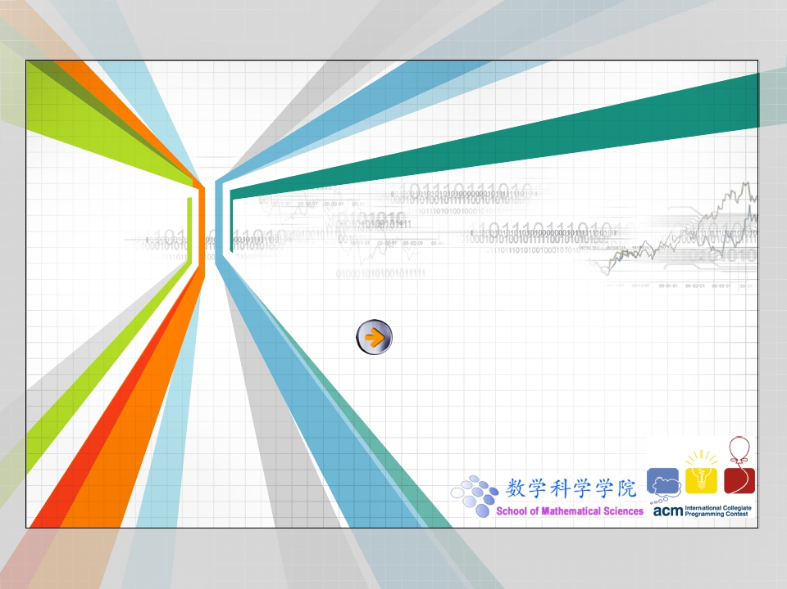
1
字符串
LargeDumpling

Slide 2




2
本次讲座内容
相关定义
KMP
Manacher
字符串Hash

Slide 3
3
相关定义
字符串（String，Pattern）
字符数组
子串（Substring，Subpattern）
字符串中下标连续的一段字母构成的字符串
子序列（Subsequence）
字符串中按照先后顺序排列的一些位置上的字母构成的字符串

Slide 4
4
相关定义
前缀（Prefix）
字符串中下标起点为第一个字符的子串，根据终点下标的不同称为前缀0，前缀1等等
后缀（Suffix）
类似于前缀
回文串（Palindrome）
颠倒顺序后与颠倒顺序前相同的字符串

Slide 5
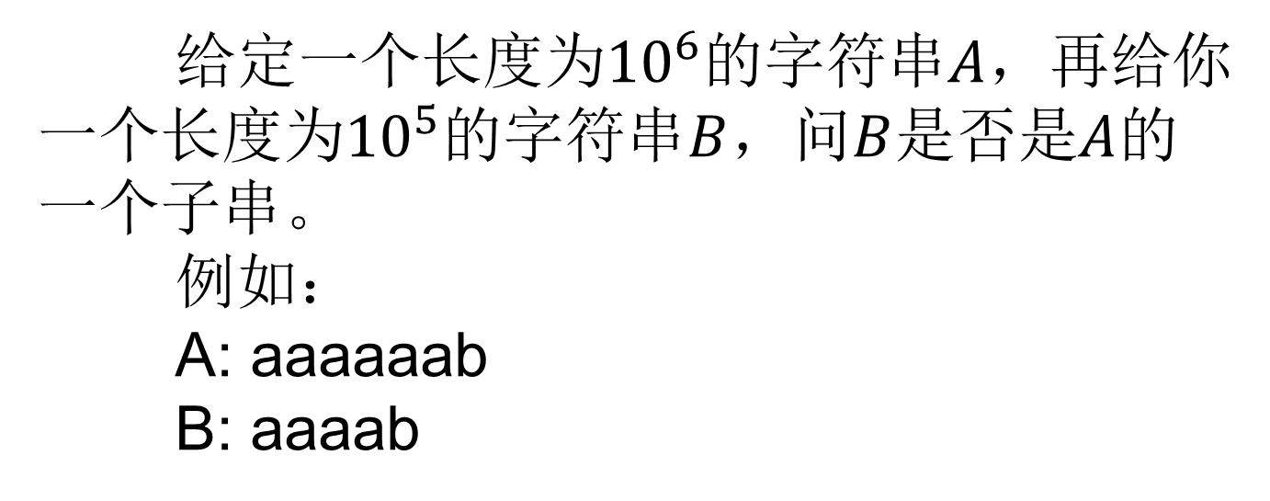
5
KMP——引入
给定一个长度为${10}^{6}$的字符串$A$，再给你一个长度为${10}^{5}$的字符串$B$，问$B$是否是$A$的一个子串。
例如：
A: aaaaaab
B: aaaab

Slide 6
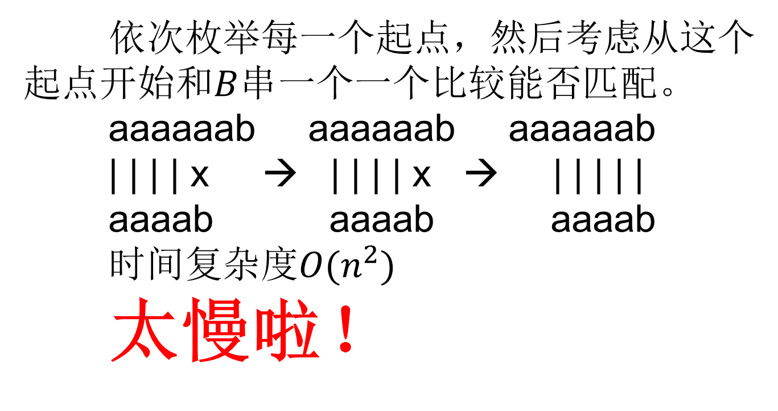
6
一种朴素的做法
依次枚举每一个起点，然后考虑从这个起点开始和$B$串一个一个比较能否匹配。
aaaaaab aaaaaab aaaaaab
| | | | x → | | | | x → | | | | |
aaaab aaaab aaaab $时间复杂度O(n^{2})$
太慢啦！

Slide 7
7
分析
在这个算法中，哪个过程最耗时？哪些东西最占用空间？
在这个算法中，哪些地方可以优化？可以怎么优化？可以优化到什么程度？
重复的匹配消耗了大量计算资源，我们实际上可以将已经匹配过的部分利用起来。

Slide 8
8
KMP简介
KMP算法是一种解决字符串匹配问题的算法，由其发现者D.E.Knuth，J.H.Morris和V.R.Pratt三人首字母命名。
KMP算法的主要思想为在发生失配时利用已经匹配的部分的信息重新开始下一次的匹配，减少不必要的重复匹配。

Slide 9

9
KMP
我们定义$pre[i](pre\left[0\right]=−1)$表示在前缀i中最长的一个既是前缀亦是其后缀的前缀的终点下标。
举个栗子
字符串: ababababc
前缀4: ababa
aba
aba
所以$pre\left[4\right]=2，$我们也将$pre[i]$称为失配指针，而$B$串匹配的位置顺着失配指针改变的过程类似于将$B$串右移。

Slide 10

10
KMP
假设$A$串为ababababc，$B$串为ababc，有了失配指针后，我们的匹配过程可以大大加速。
aaaaaab aaaaaab aaaaaab
| | | | x → | | | → | | | | x
aaaab aaaab aaaab
aaaaaab aaaaaab
| | | → | | | | |
aaaab aaaab
可是，要怎样才能得到失配指针呢？

Slide 11
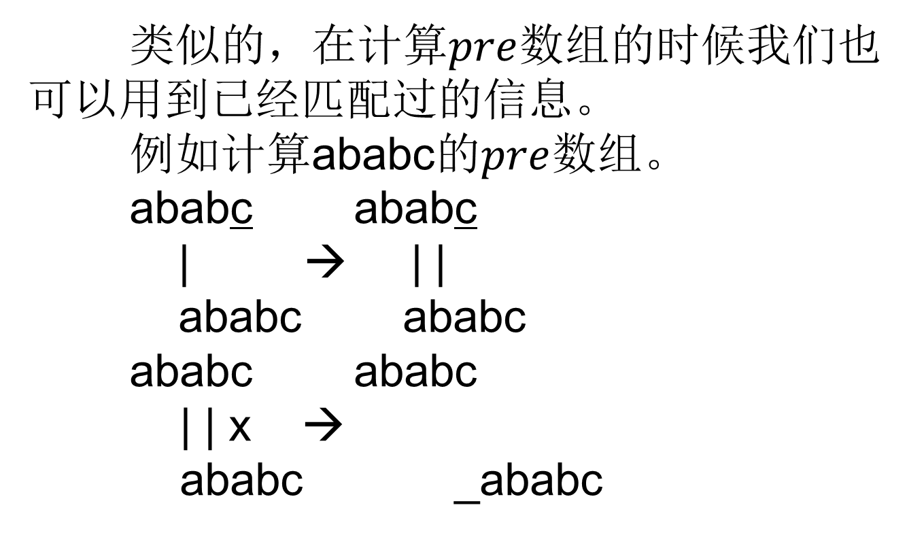
11
KMP
类似的，在计算$pre$数组的时候我们也可以用到已经匹配过的信息。
例如计算ababc的$pre$数组。
ababc ababc
| → | |
ababc ababc
ababc ababc
| | x →
ababc _ababc

Slide 12
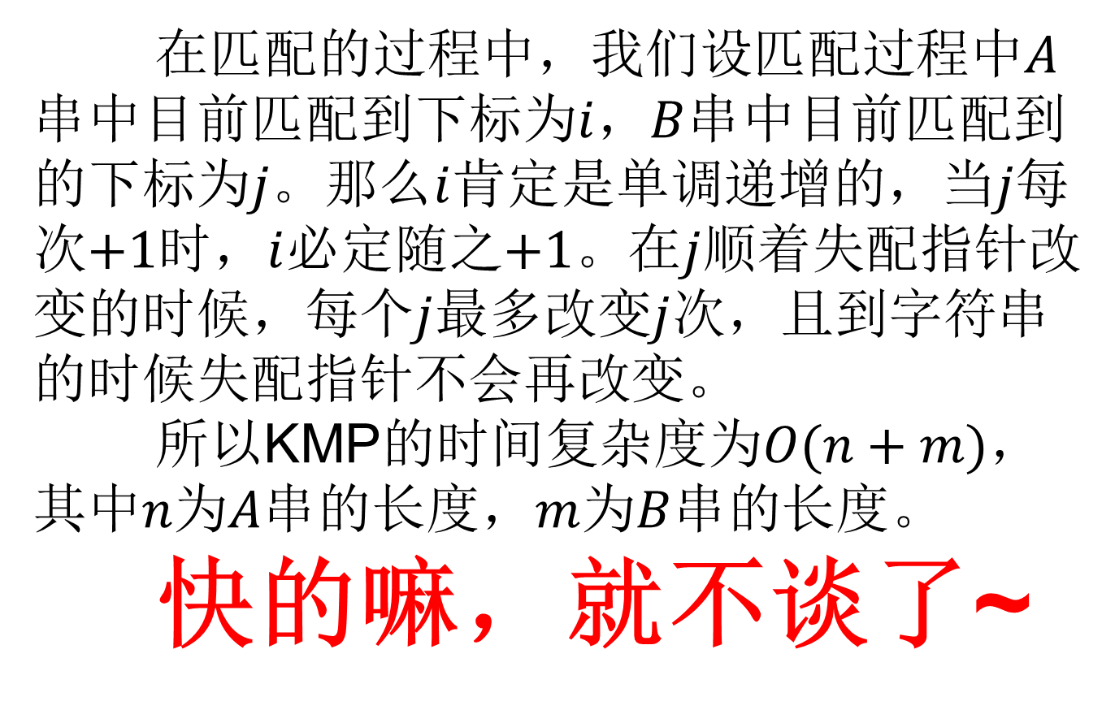
12
KMP时间复杂度分析
在匹配的过程中，我们设匹配过程中$A$串中目前匹配到下标为$i$，$B$串中目前匹配到的下标为$j。$那么$i$肯定是单调递增的，当$j$每次$+1$时，$i$必定随之$+1。$在$j$顺着失配指针改变的时候，每个$j$最多改变$j$次，且到字符串的时候失配指针不会再改变。
所以KMP的时间复杂度为$O(n+m)$，其中$n$为$A$串的长度，$m$为$B$串的长度。
快的嘛，就不谈了~

Slide 13

13
KMP例题——CodeVS1404
给你两个串$A，B$，长度分别为$N、M$，可以得到$A$从任意下标开始的子串和$B$匹配的长度。
给定$K$个询问，对于每一个询问有一个$x$，求出匹配长度恰为$x$的位置有多少个。
$N,M,K≤200000$

Slide 14
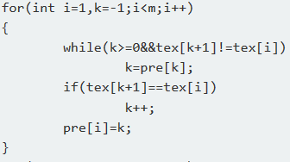

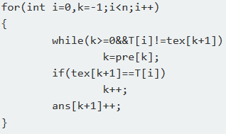
14
核心代码

Slide 15
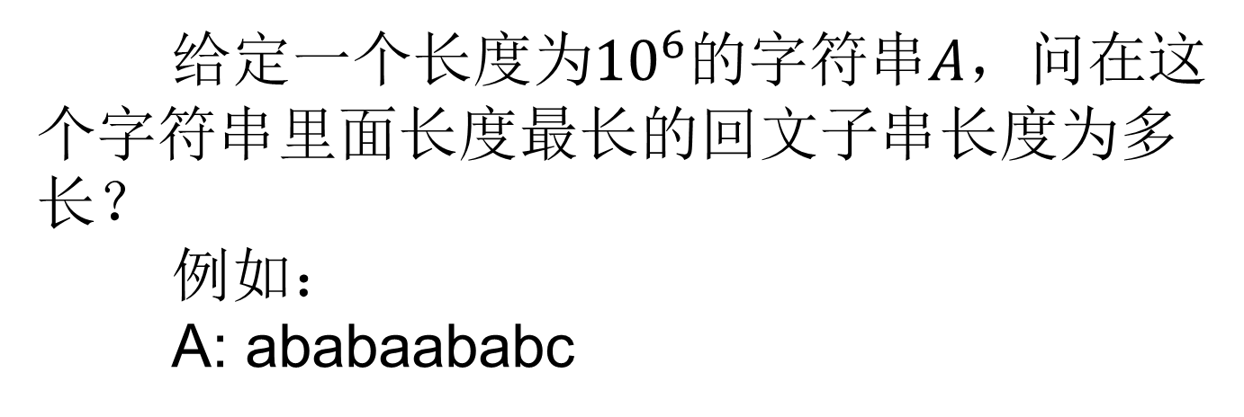
15
Manacher——引入
给定一个长度为${10}^{6}$的字符串$A$，问在这个字符串里面长度最长的回文子串长度为多长？
例如：
A: ababaababc

Slide 16
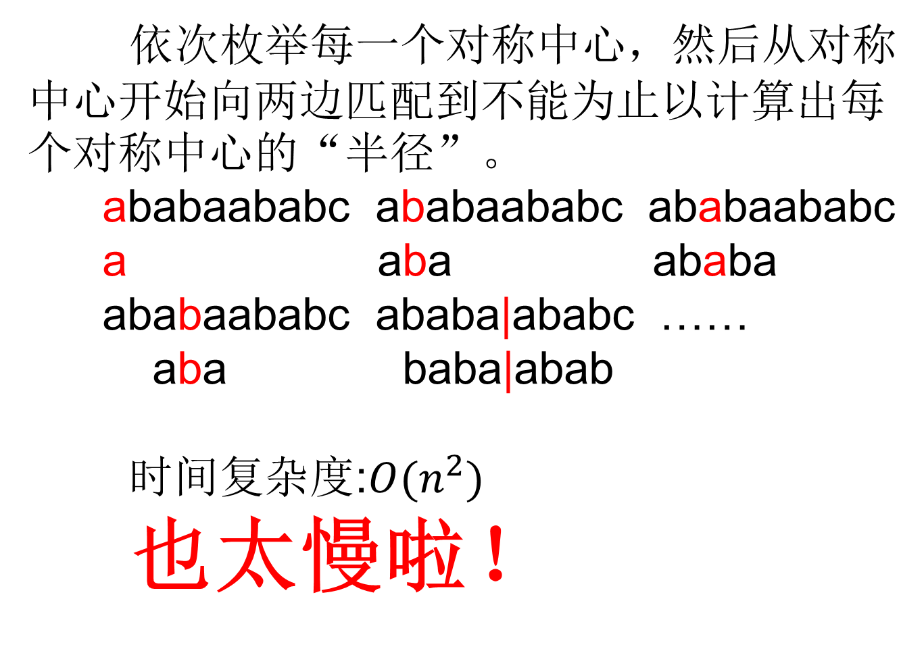
16
一种朴素的做法
依次枚举每一个对称中心，然后从对称中心开始向两边匹配到不能为止以计算出每个对称中心的“半径”。
ababaababc ababaababc ababaababc
a aba ababa
ababaababc ababa|ababc ……
aba baba|abab
时间复杂度:$O(n^{2})$
也太慢啦！

Slide 17
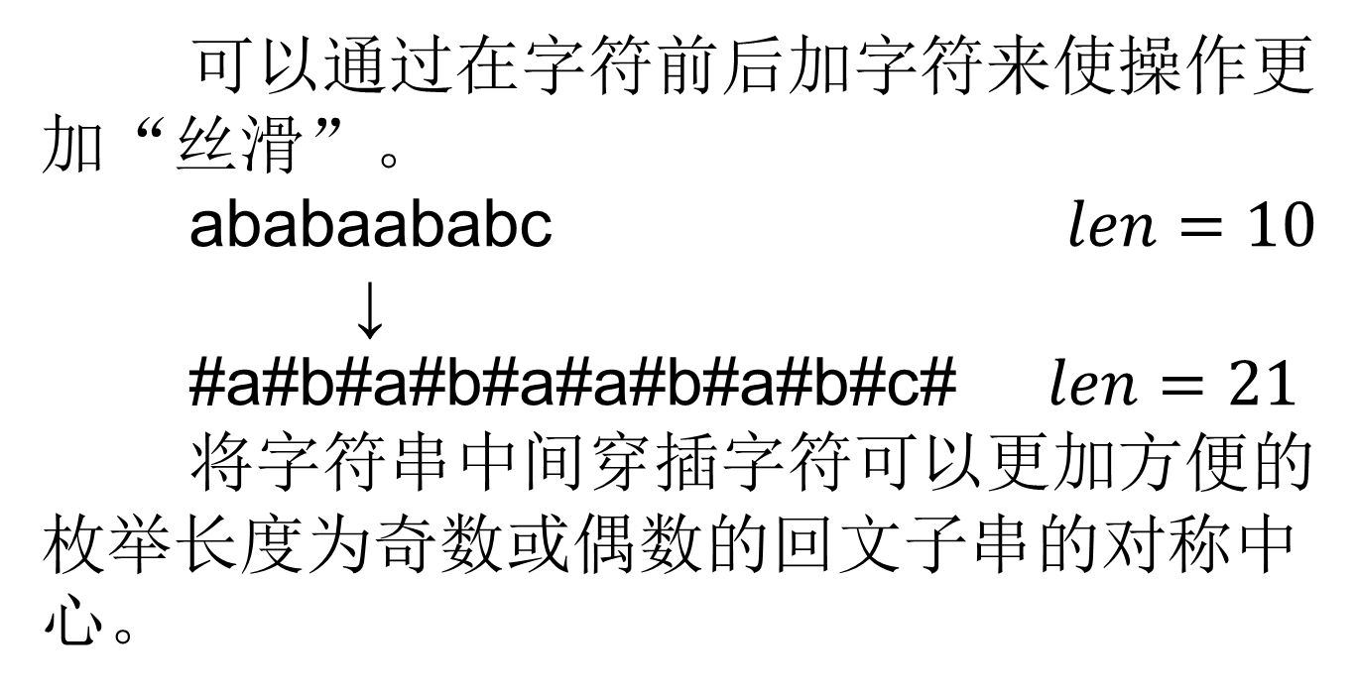
17
一个Trick
可以通过在字符前后加字符来使操作更加“丝滑”。
ababaababc $len=10$
↓
#a#b#a#b#a#a#b#a#b#c# $len=21$
将字符串中间穿插字符可以更加方便的枚举长度为奇数或偶数的回文子串的对称中心。

Slide 18
18
分析
在这个算法中，哪个过程最耗时？哪些东西最占用空间？
在这个算法中，哪些地方可以优化？可以怎么优化？可以优化到什么程度？
重复的匹配消耗了大量计算资源，我们实际上可以将已经匹配过的部分利用起来。
（这张并没有和之前那张完全一样）

Slide 19
19
Manacher简介
Manacher算法是一种寻找回文子串的算法，由其发现者Manacher命名。
Manacher算法的主要思想为利用回文的对称性，使用之前计算出的回文串减少之后计算回文串的匹配次数。

Slide 20

20
Manacher
我们定义$r[i](r[0]=0)$表示对称中心坐标为$i$的最长的回文子串的半径。
举个栗子
字符串: #a#b#a#b#a#a#b#a#b#c#
对称中心坐标为10的最长回文子串: #b#a#b#a#a#b#a#b#
所以$d\left[10\right]=8$。
我们定义$rig为$目前找到的最长回文子串的有界，$idx为$其对称中心的坐标，所以此时有$rig=18,idx=10$。

Slide 21
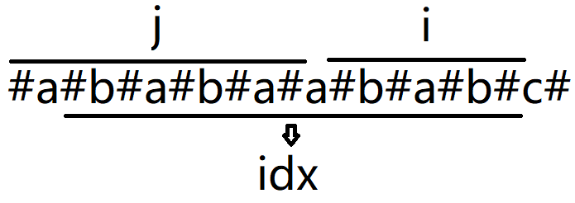
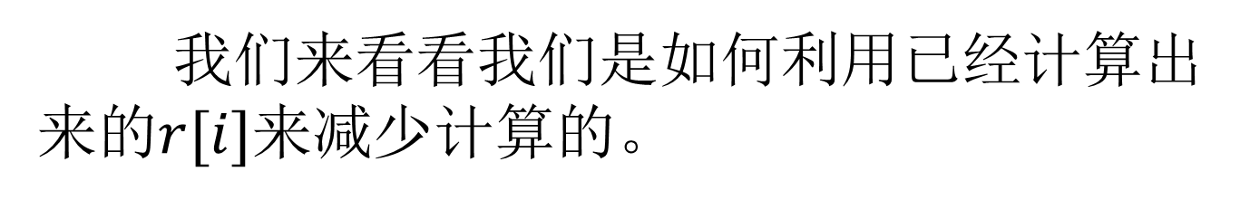
21
Manacher
我们来看看我们是如何利用已经计算出来的$r[i]$来减少计算的。

Slide 22

22
Manacher
所以利用之前的信息我们可以得知
$$r\left[i\right]=\left\{\begin{aligned}\min\left(r\left[2idx−i\right],rig−i\right) (i≤rig) \\ 0 (rig<i)\end{aligned}\right.$$
可是这是否就是最终的$r\left[i\right]$的值呢？显然不是，因为以$i$为对称中心的最长回文子串不一定完全包含与以$idx$为对称中心的最长回文子串之中，所以利用对称性算出一个基本的$r[i]$后，我们还要在此基础上尝试继续延伸到不能延伸才能得到正确的$r[i]$。

Slide 23
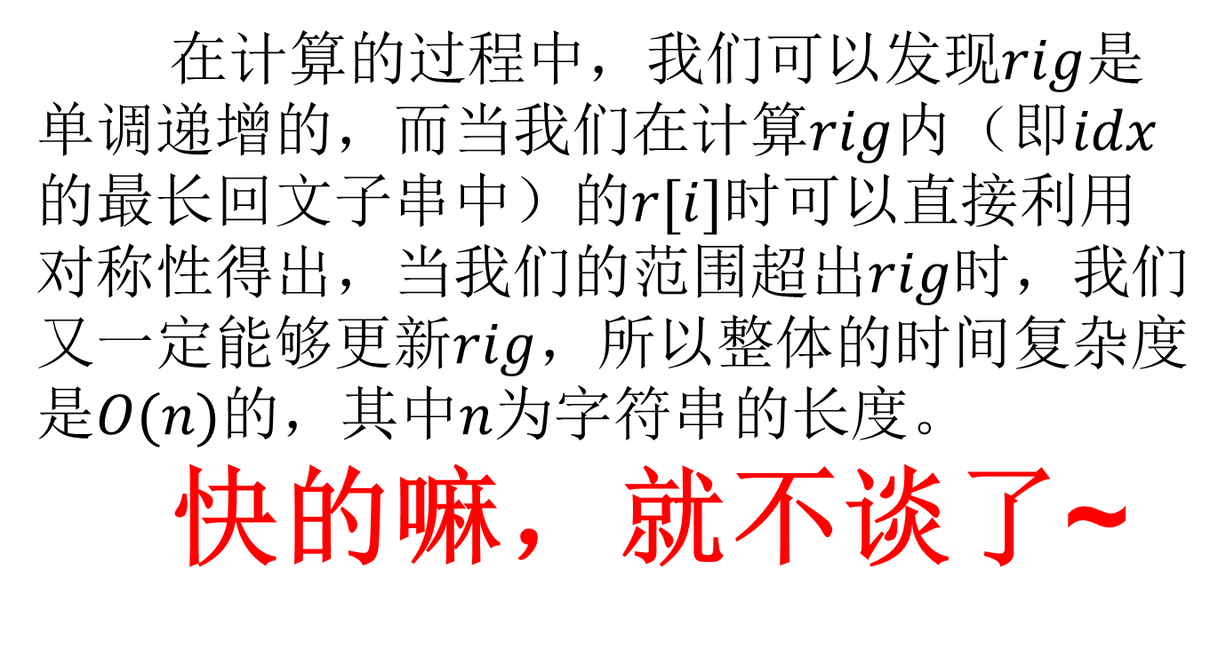
23
Manacher的时间复杂度分析
在计算的过程中，我们可以发现$rig$是单调递增的，而当我们在计算$rig$内（即$idx$的最长回文子串中）的$r[i]$时可以直接利用对称性得出，当我们的范围超出$rig$时，我们又一定能够更新$rig$，所以整体的时间复杂度是$O(n)$的，其中$n$为字符串的长度。
快的嘛，就不谈了~

Slide 24
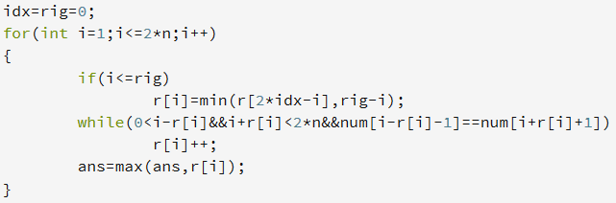
24
核心代码

Slide 25
25
Hash的简单介绍
Hash，一般翻译做“散列”，也有直接音译为“哈希”的，就是把任意长度的输入（又叫做预映射pre-image）通过散列算法变换成固定长度的输出，该输出就是散列值。这种转换是一种压缩映射，也就是，散列值的空间通常远小于输入的空间，不同的输入可能会散列成相同的输出，所以不可能从散列值来确定唯一的输入值。简单的说就是一种将任意长度的消息压缩到某一固定长度的消息摘要的函数。

Slide 26

25
字符串Hash——引入
给定一个长度为${10}^{6}$的字符串$A$，再给你一个长度为${10}^{6}$的字符串$B$。问若干次，每次询问$A$串中起点为$A_{i}$的长度为$len$的字符串是否和$B$串中起点为$B_{i}$的长度为$len$的字符串相同。
例如：
A: ababababc
B: ababcababc
询问: 0 0 4
0 0 5
4 5 5

Slide 27
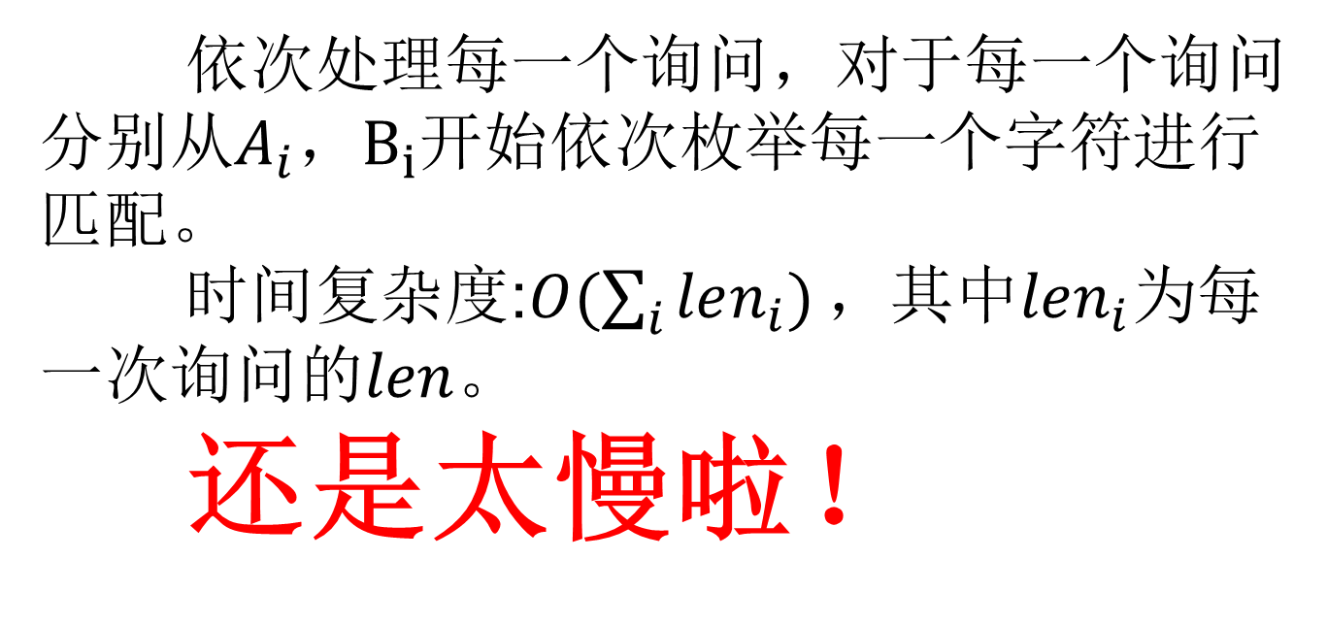
26
一种朴素的做法
依次处理每一个询问，对于每一个询问分别从$A_{i}{，B}_{i}$开始依次枚举每一个字符进行匹配。
时间复杂度:$O(\sum_{i}{len_{i})}，$其中$len_{i}$为每一次询问的$len$。
还是太慢啦！

Slide 28
27
分析
在这个算法中，哪个过程最耗时？哪些东西最占用空间？
在这个算法中，哪些地方可以优化？可以怎么优化？可以优化到什么程度？
重复的匹配消耗了大量计算资源，我们实际上可以将已经匹配过的部分利用起来。
（这张并没有和之前那两张完全一样）

Slide 29
28
字符串Hash简介
Hash算法是一种被广泛运用于很多领域的算法。一般情况下Hash函数相当于一个映射，将一个目标映射到一个更小的空间内以方便操作。
Hash函数选择的重点在于在减少“碰撞”和提高效率间寻求一个平衡点。

Slide 30

29
字符串Hash
虽然有很多Hash函数可以使用，我们常常使用的是下面这种Hash函数。
假设字符串$S=s_{0}s_{1}…s_{n}$
定义$h\left(ch\right)=\left\{\begin{aligned}1 (ch==^{′}a^{′}) \\ 2 (ch==^{′}b^{′}) \\ … \\ 26 (ch==^{′}z^{′})\end{aligned}\right.$
$H\left(i\right)=Σ_{j=0}^{i}h(s_{j})x^{n−j} mod P$
其中$x$为我们选定的一个基数，$P$为一个大质数。

Slide 31

30
字符串Hash
上面的Hash函数我们可以简单的看作是将一个字符串映射为一个以字符串的每一个字母对应序数为系数的多项式在模意义下的一个取值。
将$P$选取为一个大质数是减少冲突的一种常见方式。这种Hash的方式可以使我们在算出所有的$n$个$H(i)$后快速的计算出字符串的任意子串的Hash值。
$H\left(l,r\right)=H\left(r\right)−H\left(l−1\right)x^{r−l+1}$
其中$H(l,r)$为下标从$l$到$r$的子串的Hash值，我们令$H\left(−1\right)=0$。

Slide 32
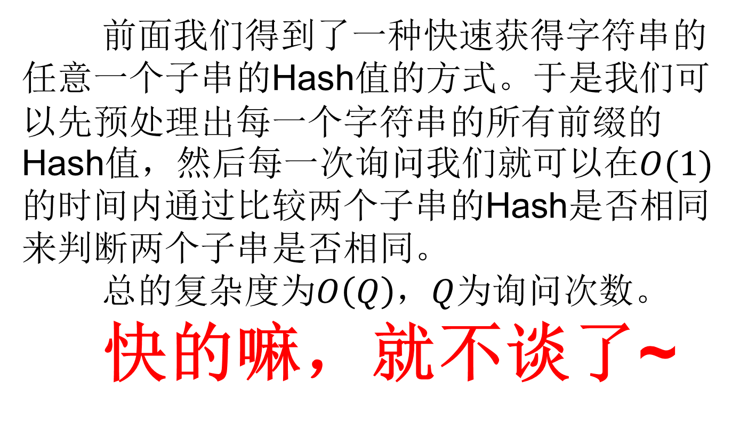
31
字符串Hash时间复杂度分析
前面我们得到了一种快速获得字符串的任意一个子串的Hash值的方式。于是我们可以先预处理出每一个字符串的所有前缀的Hash值，然后每一次询问我们就可以在$O(1)的$时间内通过比较两个子串的Hash是否相同来判断两个子串是否相同。
总的复杂度为$O\left(Q\right)$，$Q$为询问次数。
快的嘛，就不谈了~

Slide 33
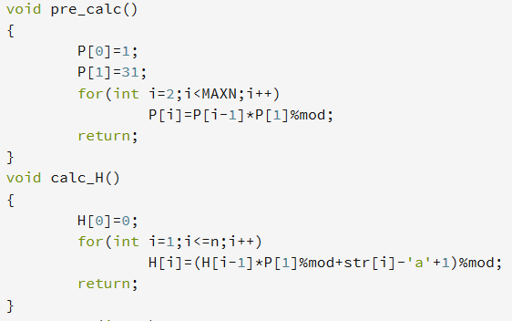
32
核心代码

Slide 34
33
字符串加点路线
学无止境
Trie
AC自动机
KMP
EX-KMP
Manacher
回文自动机
字符串
字符串Hash
后缀数组
后缀树/后缀自动机

Slide 35
34
THE END
后面就没有了。

